Slide 1
4장 요구사항 수집 및 분석

Slide 2
4.1 요구사항 수집
요구사항 수집
사용자의 요구사항을 파악
조사목적 : 현재 업무의 기능과 해결해야 할 문제, 시스템 요구사항 파악
조사범위 : 조사할 부서와 제외할 부서를 정한다.
개발 비용과 일정 : 개발 비용, 개발 일정, 완료일 등을 정한다.
조사 결과 : 조사 결과는 보고서나 발표를 통해서 사용자에게 제시해야 한다.

Slide 3
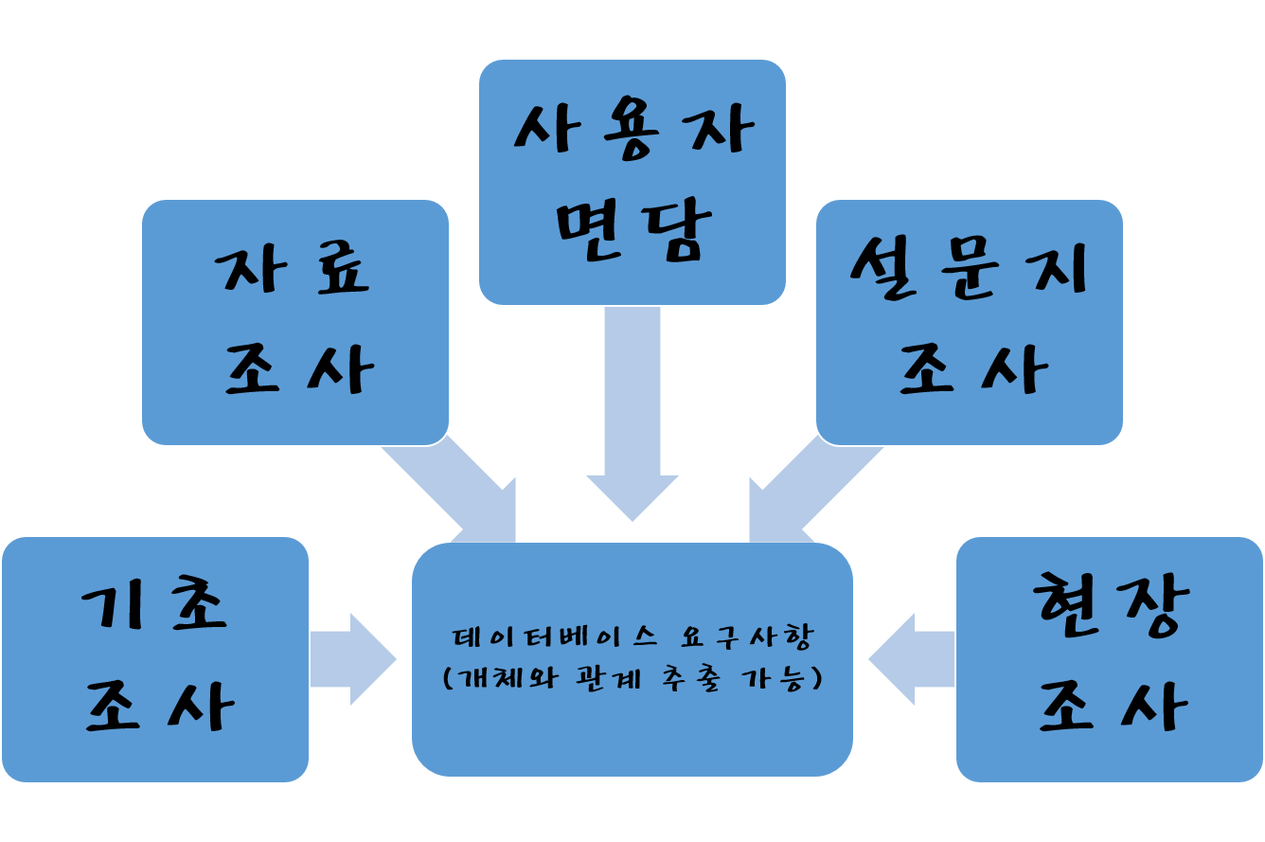
4.1.1 조사 방법

Slide 4
4.1.1 조사 방법
기초조사
개발 대상이 되는 기업이나 기관의 배경 정보를 미리 조사하는 것.
Ex) 기관의 연혁, 규모, 기존 시스템에 대한 정보
자료 조사
가장 기본적인 방법
업무 양식 | 업무 양식, 기존 시스템의 입출력 화면, 각종 전표
시스템 관리 | 사용자 매뉴얼, 운영 지침서
기업 정보 | 회사 홈페이지(회사 소개, 제품 일람 등), 정관, 규정, 업무 지침서, 통계 자료, 보고서
외부 문서 | 정기 간행물, 신문 기사, 경쟁사 정보, 관련 논문

Slide 5
4.1.1 조사 방법
(3) 사용자 면담
개발자가 직접 궁금한 사항을 질문할 수 있다.
집단 면담 : 여러 사용자를 동시에 면담해서 시간이 절약되나 정보를 100%
신뢰하기 힘듬.
개별 면담 : 시간은 많이 드나 신뢰도가 높음.
# 면담 시 다뤄야 할 내용
* 업무에서 통용되는 전문 용어, 업무 절차, 업무 범위, 업무 우선순위
* 작업의 부하, 빈도, 주기 업무개선을 위한 아이디어
* 기존 시스템의 불만사항 및 새로운 시스템의 요구사항

Slide 6
4.1.1 조사 방법
(4) 설문지 조사
광범위한 조사와 시스템 사용자가 많을 때 유용하다.
기명식 & 무기명식 : 응답자의 이름을 밝히는지에 따라서.
전수 조사 & 표본 조사 : 조사 대상자의 수에 따라서.
객관식 & 주관식 : 질문 방식에 따라서.

Slide 7
4.1.1 조사 방법
(5) 현장 조사
개발자가 대상 기관이나 업체를 방문하여 관찰하는 방법.
공식적인 관찰 : 작업의 흐름에 따라 순서대로 관찰, 전체 흐름을 파악하기 쉽다.
비공식적인 관찰 : 같은 장소나 부서를 시간대로 나눠서 여러 번 방문,
특정 장소나 부서의 업무를 알아내기에 적합.

Slide 8
4.1.1 조사 방법
현장 조사 시 다루어야 할 내용
사용자의 데이터베이스 시스템 이용 수준이 어느 정도인가?
관계 부서 간의 업무 협조는 잘 이뤄지는가?
업무 흐름을 어렵게 만드는 원인이나 병목 현상을 초래하는 작업은 무엇인가?
업무 처리 시 자원 낭비 요소가 있는가?
현장의 입지 조건이 적합한가? 작업 환경에 대한 특성은 무엇인가?
작업 일지나 장부 등은 제대로 작성하고 있는가?

Slide 9
4.1.2 조사 결과의 문서화
$ 앞의 다섯 가지 조사를 토대로 얻어낸 결과를 일정한 형식으로 문서화 해야 한다.
$ 무질서하게 추출된 정보를 분석하려면 문서 작업이 꼭 필요하다.
$ 문서화 과정에서도 정보의 흐름과 업무상의 문제점등을 발견할 수 있다.

Slide 10
4.2 요구사항 분석
사용자의 업무 내용, 작업 형태, 문제점을 파악, 데이터베이스 설계를 위한 제약 조건으로 재정리
시스템의 목적 설정
데이터베이스 시스템의 목적을 설정.
제약조건 설정
개발 기간, 필요한 인력, 필요한 기술 등에 대한 제약조건들을 설정.
기존 시스템에 대한 이해
기존 시스템에서 이용 가능한 내용과 변경해야 하는 내용 결정.
요구사항 명세서
요구사항 분석의 산출물.

Slide 11
4.2 요구사항 분석
요구사항 | 설명
기능 | 시스템이 구현해야 할 기능(메뉴 구조)에 대한 요구 명세를 기술한다.
인터페이스 | 사용자 편의성을 고려한 인터페이스, 인터넷 환경에서의 접근성 등에 대한 요구 명세를 기술한다.
운영 | 시스템 운영에 필요한 환경(하드웨어 및 소프트웨어)을 명시한다. 하드 웨어 환경은 서버 용량, 성능 등을 의미하며, 소프트웨어 환경은 OS 버전, DB 최대 동시 접속자수 등을 기술한다.
자원 | 운영에 필요한 자원의 제약 등에 대한 요구 명세를 기술한다.
검증 | 시스템 검증을 위한 조건, 절차, 검증 문서 등에 대한 요구 명세를 기술한다.
인수 테스트 | 최종 사용자를 위한 인수 테스트에 대한 조건, 절차 등에 대한 요구 명세를 기술한다.
문서화 | 사용자 매뉴얼, 운영자 매뉴얼 등 시스템의 사용과 운영에 필수적인 문서에 대한 문서화 요구 명세를 기술한다.
보안 | 안전한 시스템 운영에 필요한 보안 기능에 대한 요구 명세를 기술한다.
이식성 | 시스템 설치에 필요한 조건 등에 대한 요구 명세를 기술한다.
품질 | 시스템 품질 기준 및 지침을 제시하고, 품질 관리를 위한 절차 등에 대한 요구 명세를 기술 한다.
신뢰성 | 시스템 검증이나 품질 요구사항 등은 모두 시스템의 신뢰성 확보를 위한 절차라 할 수 있다. 시스템의 제반 요구사항 가운데 신뢰성에 대한 요구 사항은 점차 중요해지고 있다.
유지보수성 | 시스템 개발 비용과 더불어 운영 비용의 증가도 중요한 문제이다. 유지보수성을 높이는 것이 중요하다.
안전 | 시스템의 내부적 문제로부터의 보호를 목적으로 한다. 즉, 적절한 시점에서의 자료 백업, 시스템 자원이 임계치에 도달했을 때의 적절한 조치 등은 안전을 위한 최소한의 요구라 할 수 있다.

Slide 12
4장 마침

